Slide 1
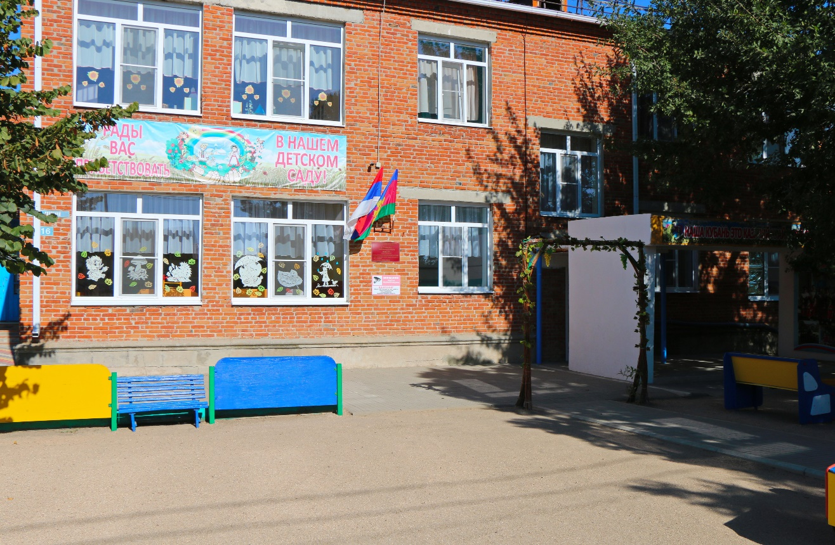
Образовательная программа дошкольного образования муниципального бюджетного дошкольного образовательного учреждения детского сада комбинированного вида № 4 станицы Должанской муниципального образования Ейский район на 2024-2025 учебный год

Slide 2
Образовательная программа дошкольного образования муниципального бюджетного дошкольного образовательного учреждения детского сада комбинированного вида № 4 станицы Должанской муниципального образования Ейский район (далее – ДОУ) это локальный акт, который определяет содержание и организацию образовательной деятельности МБДОУ в первой второй группе раннего возраста, младшей, средней, разновозрастной старшей подготовительной к школе группах общеразвивающей направленности для детей (от 1 до 7 лет).
Программа определяет цель, задачи, планируемые результаты, содержание и организацию образовательной деятельности на уровне дошкольного образования в первой второй группе раннего возраста, младшей, средней, разновозрастной старшей подготовительной к школе группах общеразвивающей направленности, включает обязательную часть и часть, формируемую участниками образовательных отношений. Содержание реализуется в формах, специфичных для детей данных возрастных групп.

Slide 3
Возрастная категория детей, на которых ориентирована группа
Группа | Возраст | Количество групп | Количество детей |  |  | Предельная наполняемость
 |  |  | всего | девочек | мальчиков
Первая вторая группа раннего возраста | 1 до 3 лет | 1 | 15 | 6 | 9 | 23
Младшая группа | с 3 до 4 лет | 1 | 19 | 10 | 9 | 23
Средняя группа | с 4 до 5 лет | 1 | 19 | 11 | 8 | 27
Разновозрастная старшая подготовительная к школе группа | с 5 до 7 лет | 1 | 31 | 15 | 16 | 31

Slide 4
Используемые программы
Программа спроектирована в соответствии с ФГОС дошкольного образования и с учетом Федеральной образовательной программы дошкольного образования (далее – Федеральная программа).
Обязательная часть:
ФОП ДО – утверждена Приказом Министерства просвещения Российской федерации № 1028 от 25 ноября 2022г.

Slide 5
Программа с учётом особенностей ДОУ, региона, образовательных потребностей и запросов родителей воспитанников и следующих программ: Часть Программы, формируемая участниками образовательных отношений, представлена следующими парциальными программами:
- Парциальная программа музыкального воспитания «Ладушки», под редакцией И. Каплуновой И.М., Новоскольцевой И.А.;
- Программа «Краеведение для дошколят» (для детей 4-7 лет), коллектив педагогов МБДОУ ДСКВ № 15 г. Ейска МО Ейский район, г. Ейск;
- Программа ДОУ по духовно – нравственному воспитанию «Православные праздники, как средство приобщения детей к истокам национальной культуры», Е.О. Данилова, Т.В. Довженко, МБДОУ ДС КВ № 18 г. Ейска;
- Региональная образовательная программа «Все про то, как мы живем» Романычева Н. В., Головач Л.В., Илюхина Ю.В. Краснодар, 2022.

Slide 6
Взаимодействия педагогического коллектива с семьями воспитанников
Согласно п. 26.1 ФОП ДО, главными целями взаимодействия педагогического коллектива МБДОУ с семьями обучающихся дошкольного возраста являются:
1) Обеспечение психолого-педагогической поддержки семьи и повышение компетентности родителей (законных представителей) в вопросах образования, охраны и укрепления здоровья детей младенческого, раннего и дошкольного возрастов;
2) Обеспечение единства подходов к воспитанию и обучению детей в условиях МБДОУ и семьи; повышение воспитательного потенциала семьи.

Slide 7
Согласно п. 26.3 ФОП ДО, достижение этих целей осуществляется через решение основных задач:
- информирование родителей (законных представителей) и общественности относительно целей ДО, общих для всего образовательного пространства Российской Федерации, о мерах господдержки семьям, имеющим детей дошкольного возраста, а также об образовательной программе, реализуемой в МБДОУ;
- просвещение родителей (законных представителей), повышение их правовой, психолого-педагогической компетентности в вопросах охраны и укрепления здоровья, развития и образования детей;
- способствование развитию ответственного и осознанного родительства как базовой основы благополучия семьи;
- построение взаимодействия в форме сотрудничества и установления партнёрских отношений с родителями (законными представителями) детей младенческого, раннего и дошкольного возраста для решения образовательных задач;
- вовлечение родителей (законных представителей) в образовательный процесс.

Slide 8
Принципы взаимодействия с семьями
Согласно п. 26.4 ФОП ДО, построение взаимодействия с родителями (законными представителями) придерживается следующих принципов:
- приоритет семьи в воспитании, обучении и развитии ребёнка: в соответствии с Законом об образовании у родителей (законных представителей) обучающихся не только есть преимущественное право на обучение и воспитание детей, но именно они обязаны заложить основы физического, нравственного и интеллектуального развития личности ребёнка;
- открытость: для родителей (законных представителей) доступна актуальная информация об особенностях пребывания ребёнка в группе; каждому из родителей (законных представителей) предоставлен свободный доступ в ДОО; между педагогами и родителями (законными представителями) обеспечен обмен информацией об особенностях развития ребёнка в МБДОУ и семье;
- взаимное доверие, уважение и доброжелательность во взаимоотношениях педагогов и родителей (законных представителей): при взаимодействии педагоги придерживаются этики и культурных правил общения, проявляют позитивный настрой на общение и сотрудничество с родителями (законными представителями); этично и разумно используют полученную информацию как со стороны педагогов, так и со стороны родителей (законных представителей) в интересах детей;
- индивидуально-дифференцированный подход к каждой семье: при взаимодействии учитываются особенности семейного воспитания, потребности родителей (законных представителей) в отношении образования ребёнка, отношение к педагогу и ДОО, проводимым мероприятиям; обеспечена возможность включения родителей (законных представителей) в совместное решение образовательных задач;
возрастосообразность: при планировании и осуществлении взаимодействия учитываются особенности и характер отношений ребёнка с родителями (законными представителями), прежде всего, с матерью (преимущественно для детей младенческого и раннего возраста), обусловленные возрастными особенностями развития детей.

Slide 9
Формы взаимодействия с семьями
ЗАДАЧИ НАПРАВЛЕНИЯ | Диагностико-аналитическое направление | Просветительское и консультационное направление
Информирование родителей | опросы, социологические срезы, «почтовый ящик», педагогические беседы с родителями (законными представителями); дни (недели) открытых дверей, открытые просмотры занятий и других видов деятельности детей. | групповые родительские собрания, круглые столы, семинары- практикумы, тренинги и ролевые игры, консультации, педагогические гостиные, родительские клубы и другое; информационные проспекты, стенды, ширмы, папки- передвижки для родителей (законных представителей); журналы и газеты, издаваемые МБДОУ для родителей (законных представителей), педагогические библиотеки для родителей (законных представителей); сайты МБДОУ и социальные группы в сети Интернет; медиарепортажи и интервью; фотографии, выставки детских работ, совместных работ родителей (законных представителей) и детей, участие в конкурсах. Досуговая форма - совместные праздники и вечера, семейные спортивные и тематические мероприятия, тематические досуги, знакомство с семейными традициями.
Просвещение родителей
Ответственное и осознанное родительство
Сотрудничество и установления партнёрских отношений
Вовлечение родителей в образовательный процесс

